Slide 1




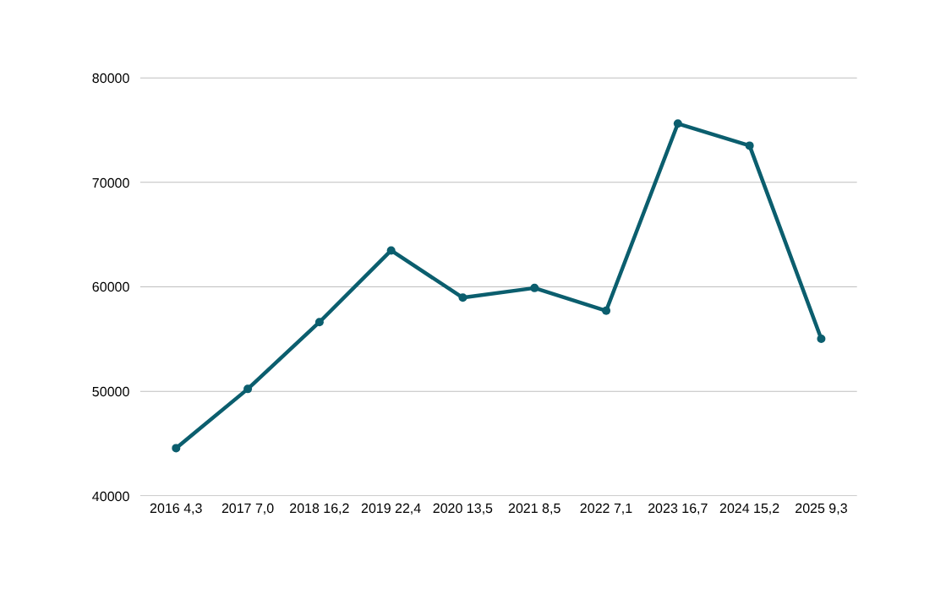
Pendahuluan
Metodologi
Tujuan 1
Tujuan 2
Tujuan 3
Penutup
2A · Integrasi citra satelit
Estimasi Lahan Terbangun — Diagnosis Ketidakstabilan Temporal
Naik-turunnya luas Dynamic World mengikuti jumlah citra yang terekam, bukan perubahan lahan
Masalah: turun 27% dalam dua tahun
Data model: 75.624 ha (2023) → 55.030 ha (2025). Lahan terbangun tidak mungkin berkurang sebesar itu di lapangan.
Pemeriksaan | Hasil | Arti
Luas vs jumlah observasi | r = 0,788 (p = 0,007) | Berhubungan kuat
Jumlah observasi vs tahun | r = 0,174 (p = 0,631) | Tidak berhubungan → koreksi sah
Setelah koreksi: luas vs observasi | r ≈ 0 | Pengaruh observasi hilang
Variasi perubahan tahunan | 12,3% → 6,6% | Data jadi lebih stabil
Cara koreksi (penyesuaian kovariat, mirip ANCOVA)
Luasₜ = a + b · Obsₜ → Luas terkoreksiₜ = Luasₜ − b · (Obsₜ − rata-rata Obs)
Keputusan
Data model tetap memakai nilai asli, karena tahun 2025 sudah menjadi dasar semua parameter dan kalibrasi. Koreksi hanya untuk pemeriksaan; noise dicatat sebagai keterbatasan.
Tahun dengan citra terbanyak (kuning: 2019, 2023) juga tahun dengan luas terbesar. Grafik atas memakai luas probabilitas Dynamic World (dasar perhitungan diagnosis, ha), sehingga angkanya sedikit berbeda dari data model.
Sumber: Buku Subbab 3.5.2 dan 4.2.2; notebook "Data Citra untuk Lahan Terbangun" (Lahan_Terbangun_Terkoreksi_DIY_2016_2025.csv). Diagnosis dihitung pada luas probabilitas Dynamic World.
Sidang Skripsi | Kevin Atha Fathoni Ramadha | Politeknik Statistika STIS
Notes:
Data Dynamic World turun 27 persen dari 2023 ke 2025, yang tidak mungkin terjadi di lapangan. Saya periksa penyebabnya: luas ternyata berhubungan kuat dengan jumlah citra yang terekam per piksel setiap tahun, r 0,788, sedangkan jumlah citra tidak berhubungan dengan tahun, sehingga koreksi sah dilakukan. Setelah dikoreksi, pengaruh jumlah citra hilang dan data menjadi lebih stabil. Meski begitu, model tetap memakai nilai asli karena tahun 2025 sudah menjadi dasar semua parameter; koreksi hanya untuk pemeriksaan dan noise ini saya catat sebagai keterbatasan.

